Slide 1




IPS
Grupo PL61
Chen Xin Pan Wang
Eduardo Blanco Bielsa
@gitblanc
@iimxinn

Slide 2


¿Qué hemos usado?
$> Java
$> Hsqldb
$> Github

Slide 3
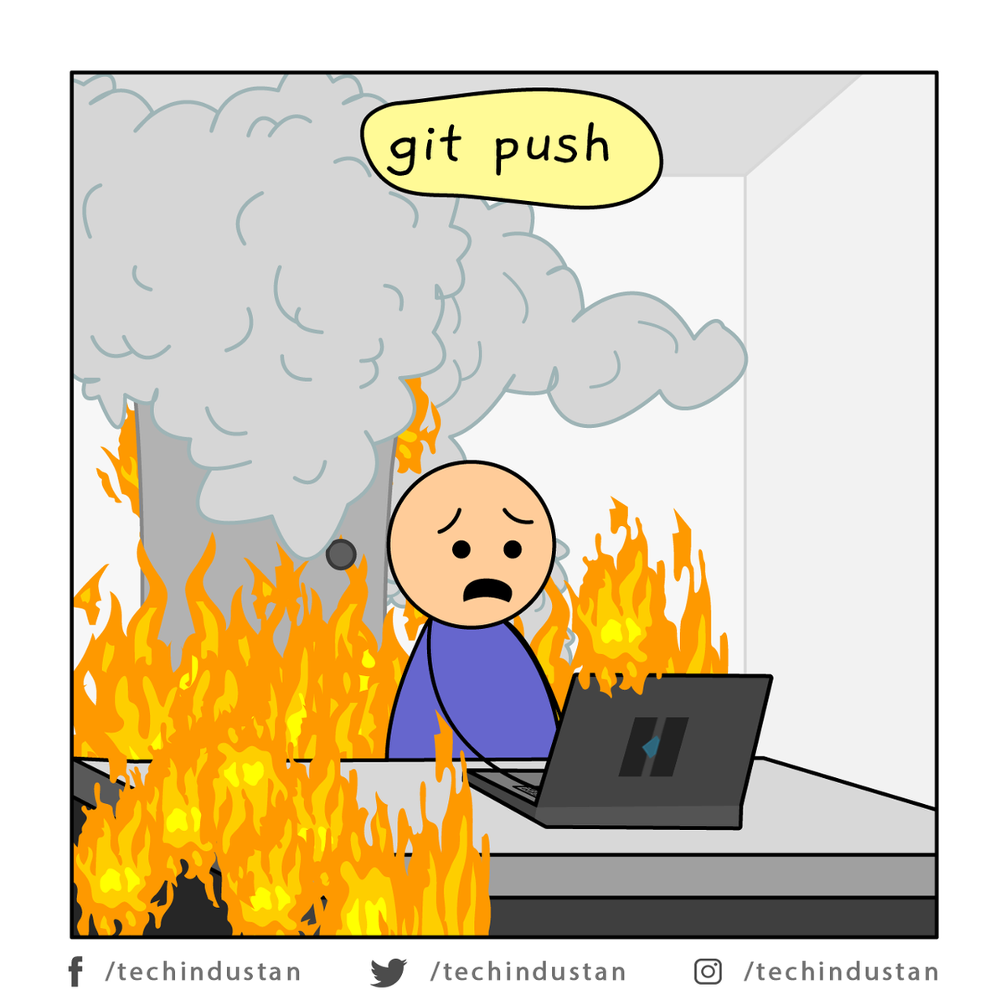
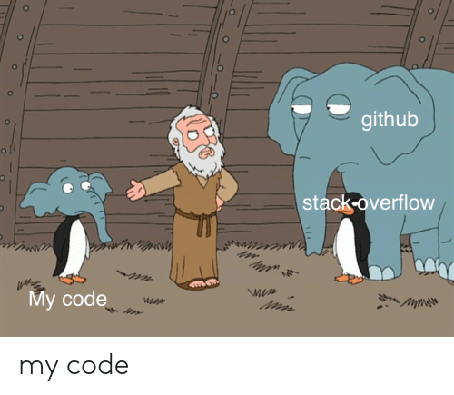
¿Qué hemos usado?
$> Java
$> Hsqldb
$> Github

Slide 4
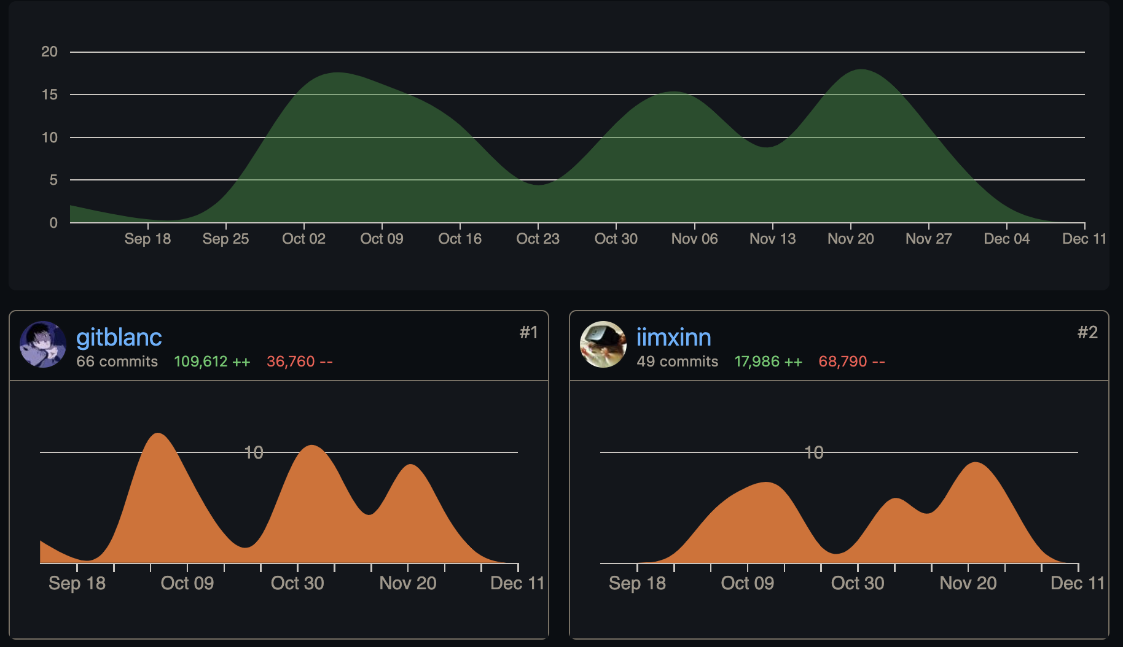
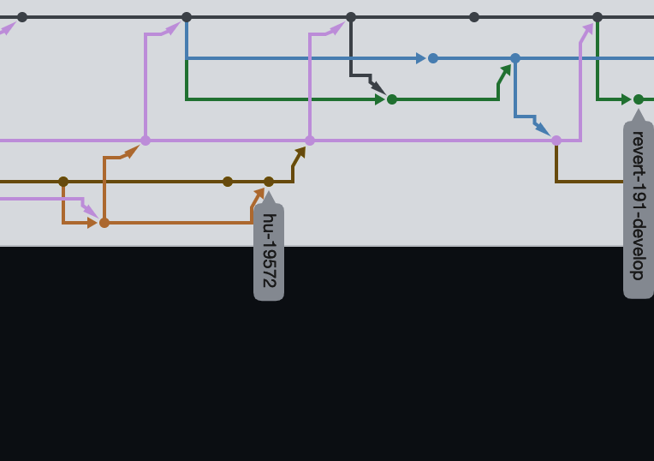
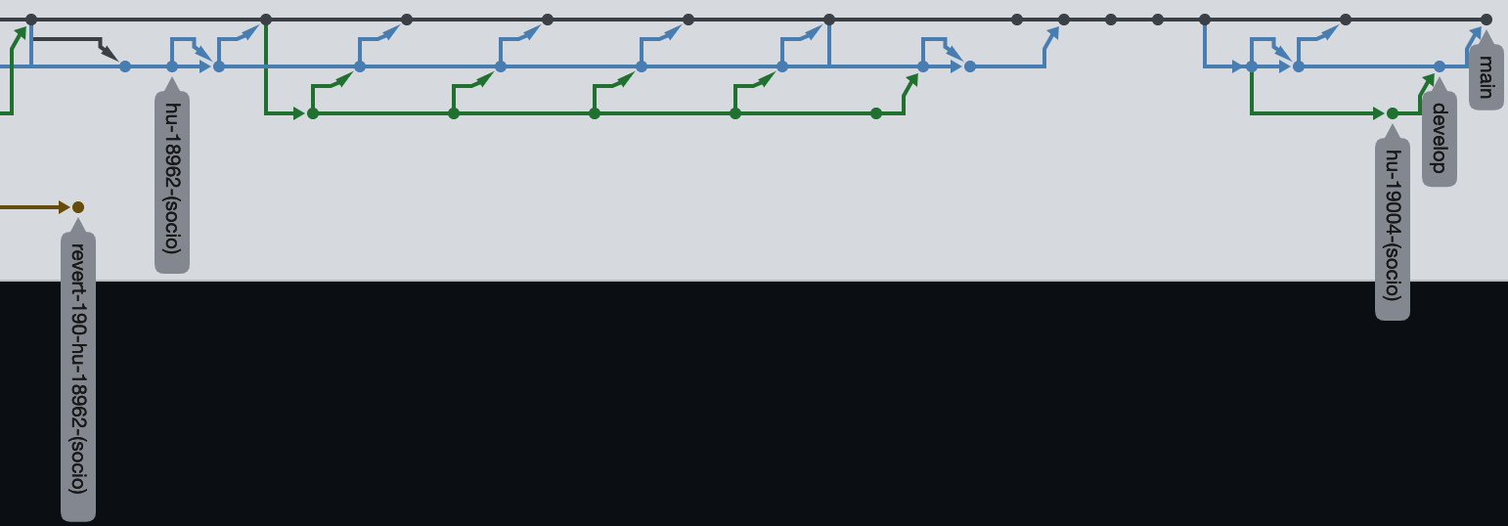
¿Qué hemos usado?
$> Gitflow

Slide 5
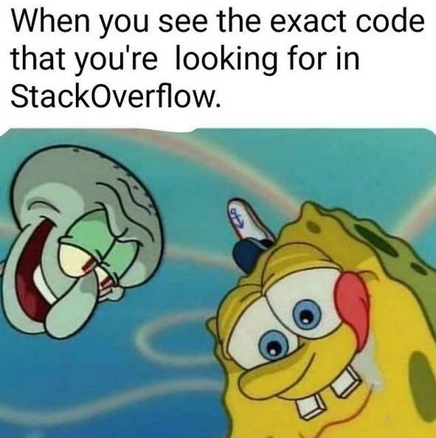
Descripción
¿Qué hemos hecho?
Tranquilos, que no nos dedicamos a cotillear StackOverflow…
Sino lo contrario…

Slide 6



Pasemos a la acción…
Nosotros en los sprints

Slide 7
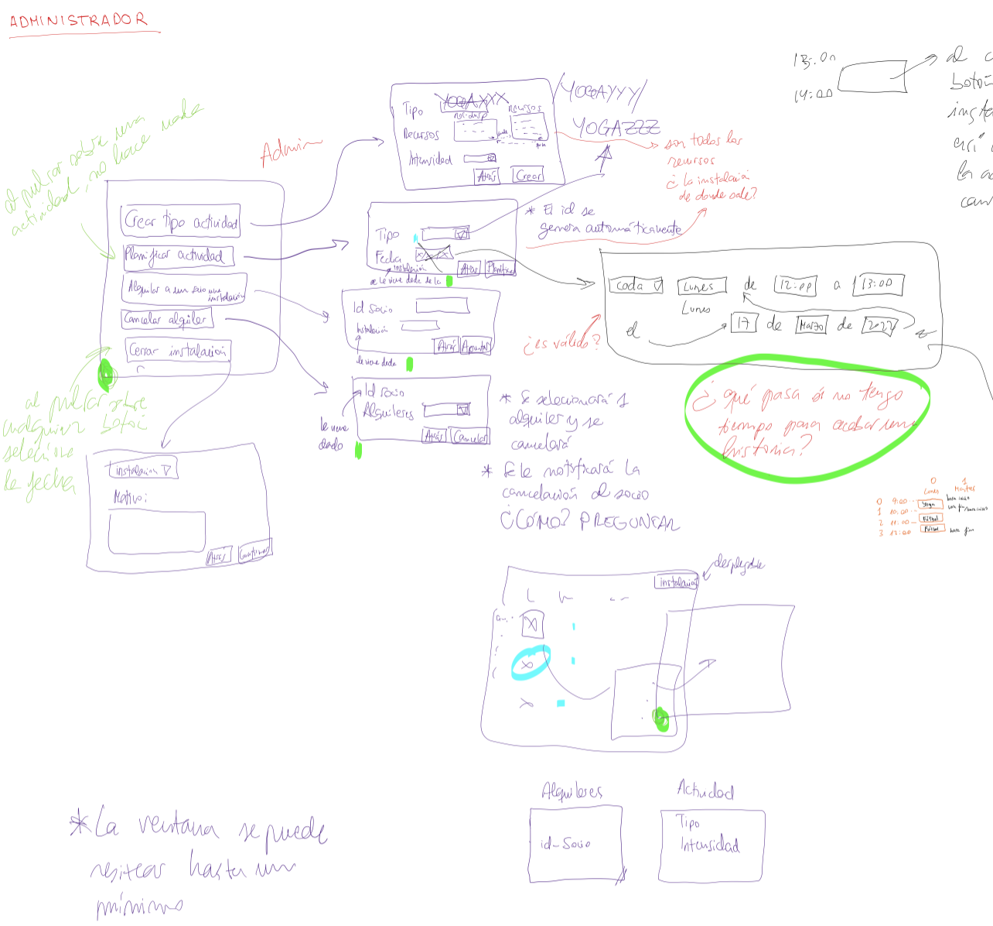
¿Cómo lo hemos organizado?
$> Administrador

Slide 8
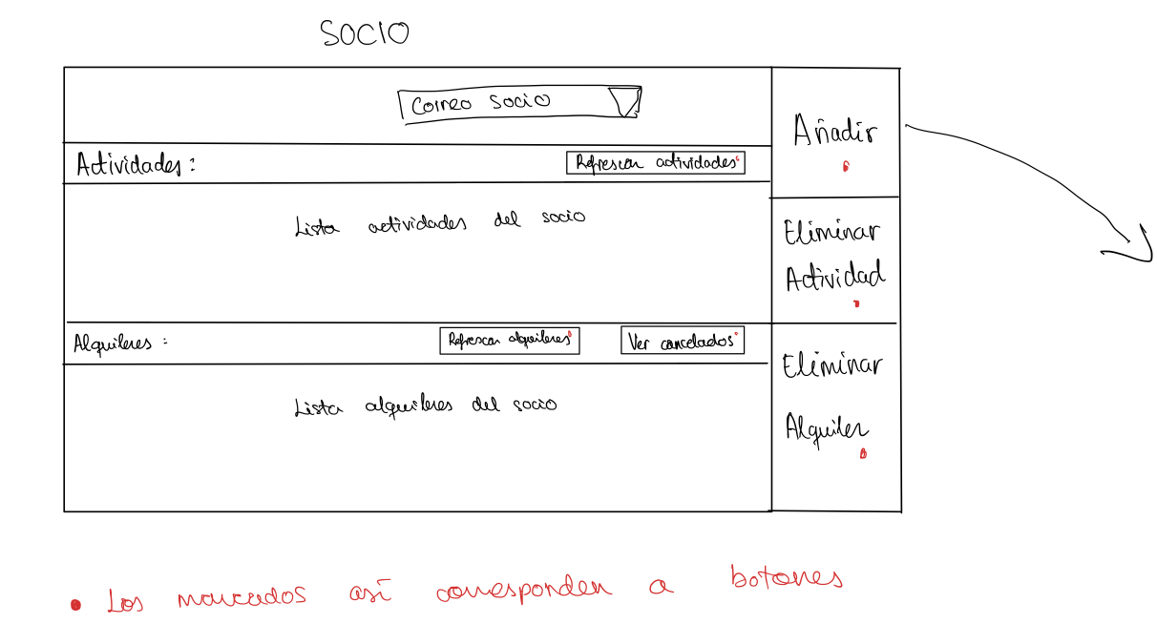
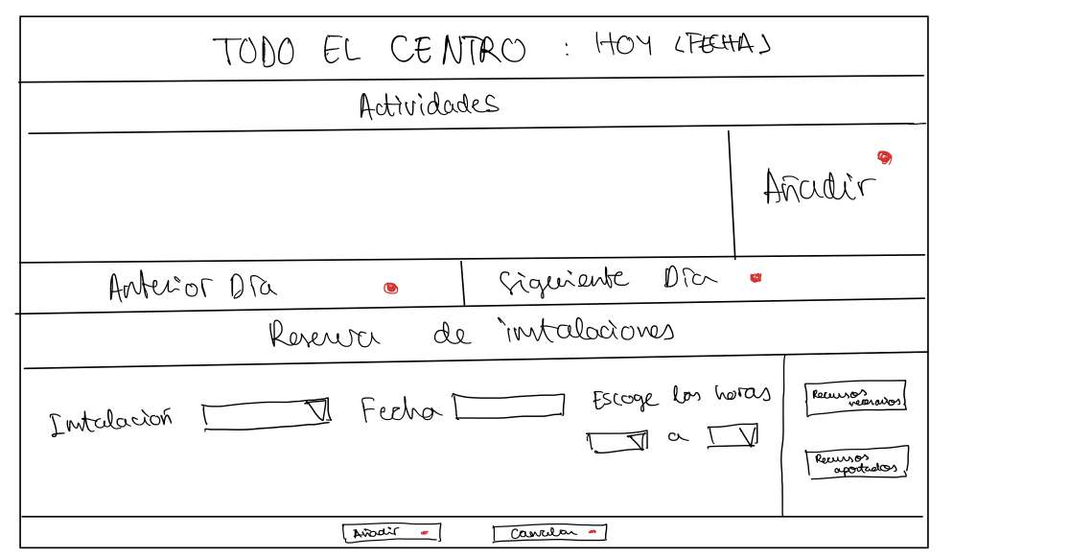
¿Cómo lo hemos organizado?
$> Socio

Slide 9
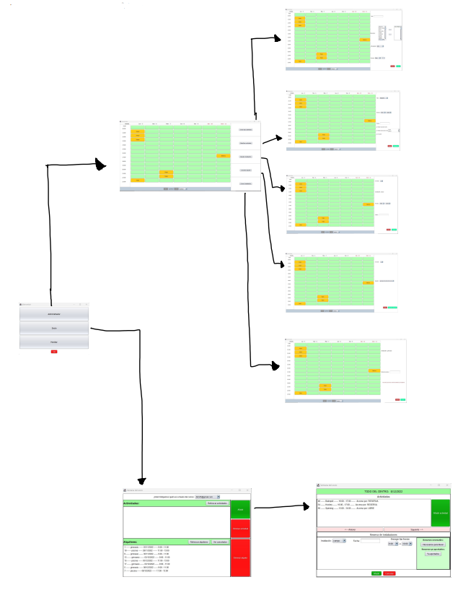
¿Cómo lo hemos organizado?
$> Administrador
$> Socio

Slide 10

¿Cómo fue la evolución de nuestro proyecto?
El primer sprint fue un poco caos…
El segundo sprint mejoró bastante…
El tercer sprint se mantuvo con buen rendimiento…
Product Owner = ☺
O eso pensamos…

Slide 11
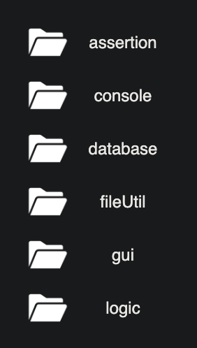
¿Y por dentro? ¿Es un caos?...
Nope, lo planificamos bien desde el principio
Y nos acabaron surgiendo problemas muy interesantes…

Slide 12
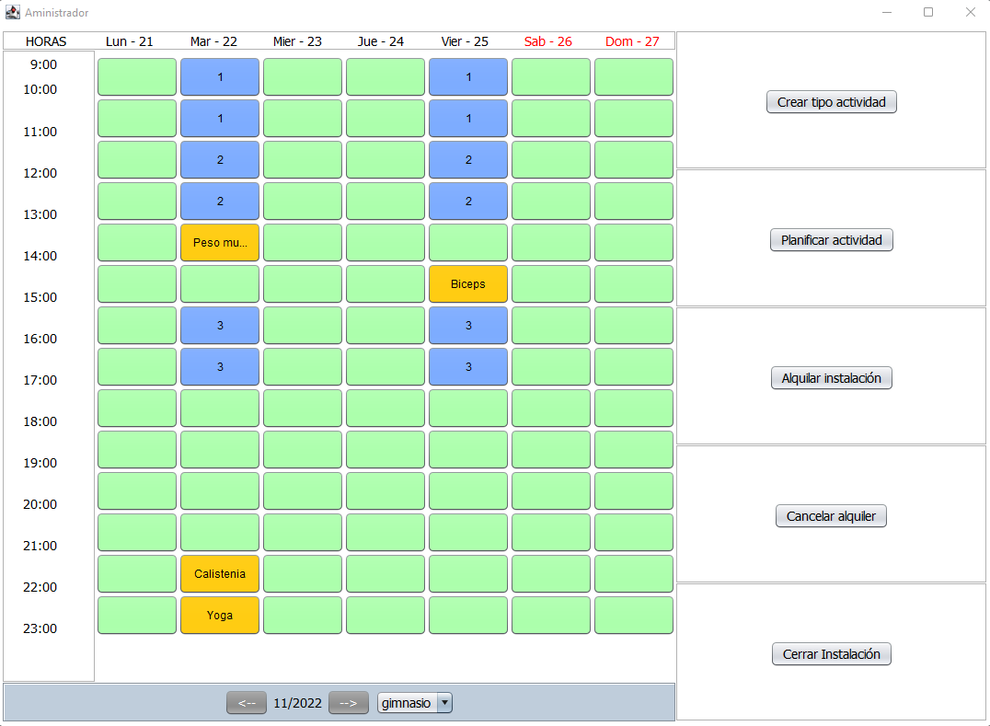
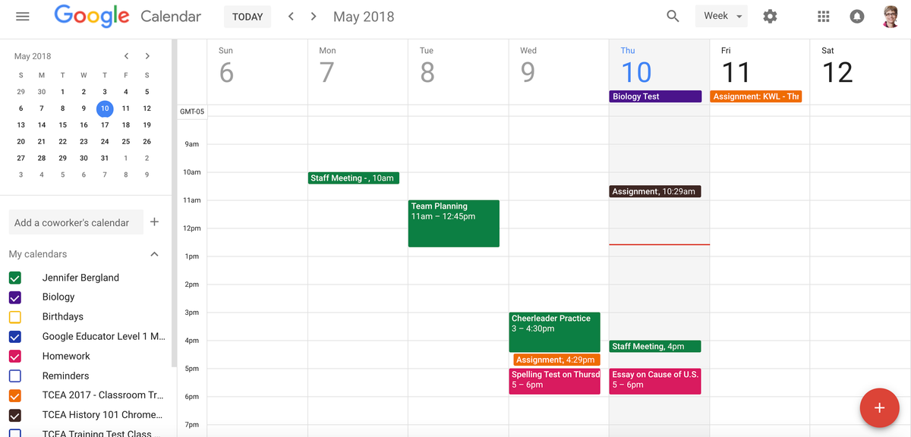

Administrador
Lo más obvio, ¿qué hicimos con el calendario?

Slide 13
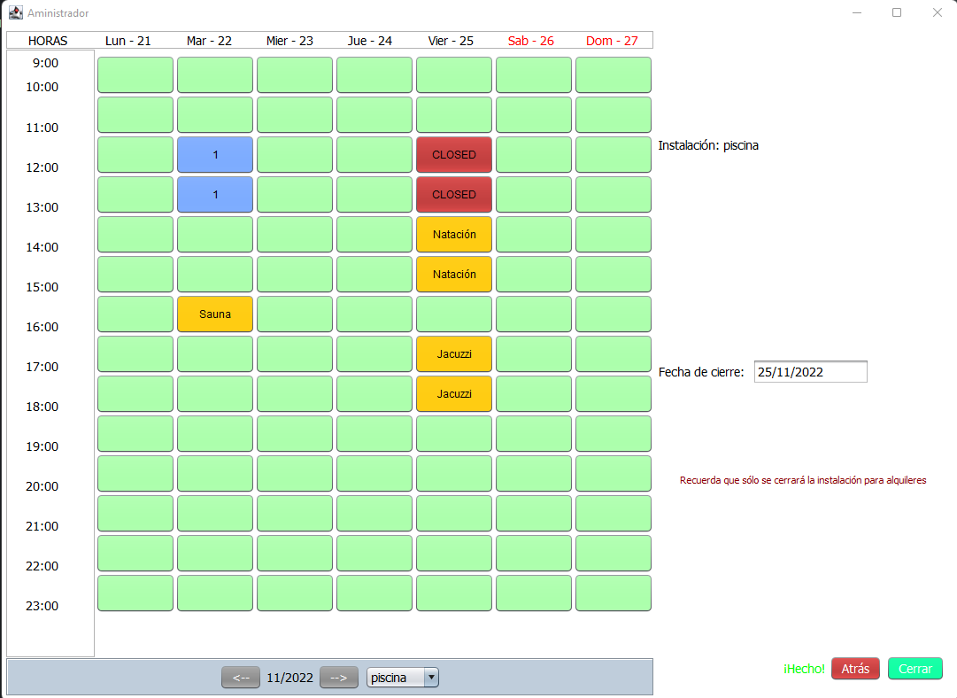
Administrador
Lo más obvio, ¿qué hicimos con el calendario?

Slide 14
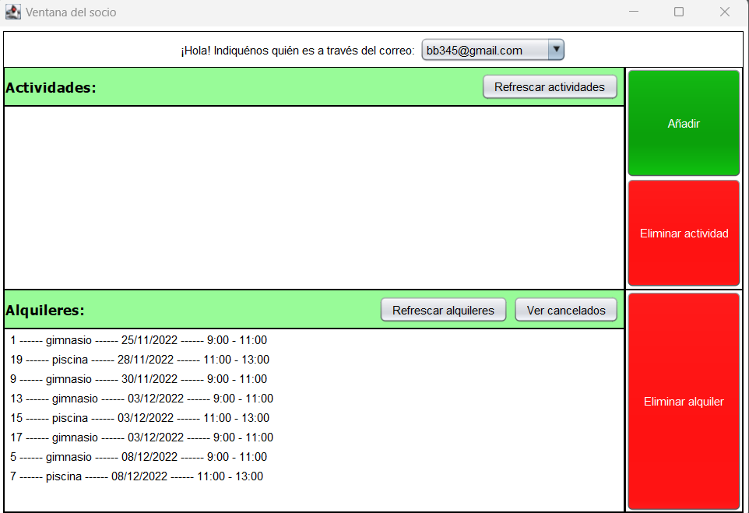
Socio
¿Por qué usamos listas?

Slide 15
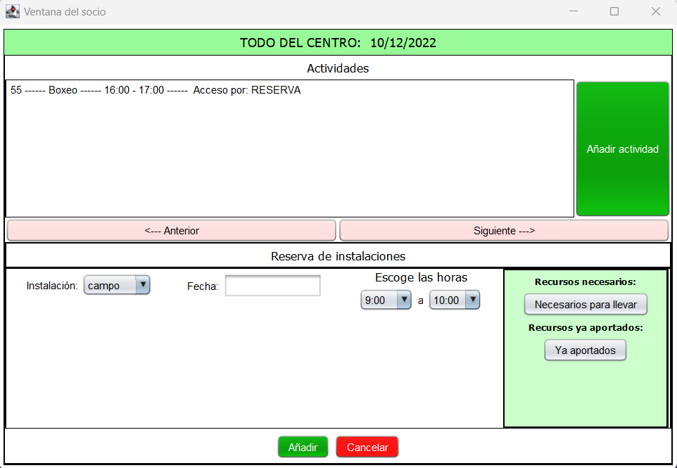
Socio
¿Por qué usamos listas?

Slide 16
¿Y que hemos aprendido de IPS?
¿Ha servido para algo?
Pues sí…
- Organización
- Constancia
Una curiosa metodología llamada SCRUM
- Diseño ágil
- Trabajo en equipo
¿Y esto vale para…?

Slide 17
IPS
Grupo PL61
Chen Xin Pan Wang
Eduardo Blanco Bielsa
@gitblanc
@iimxinn

